Slide 1
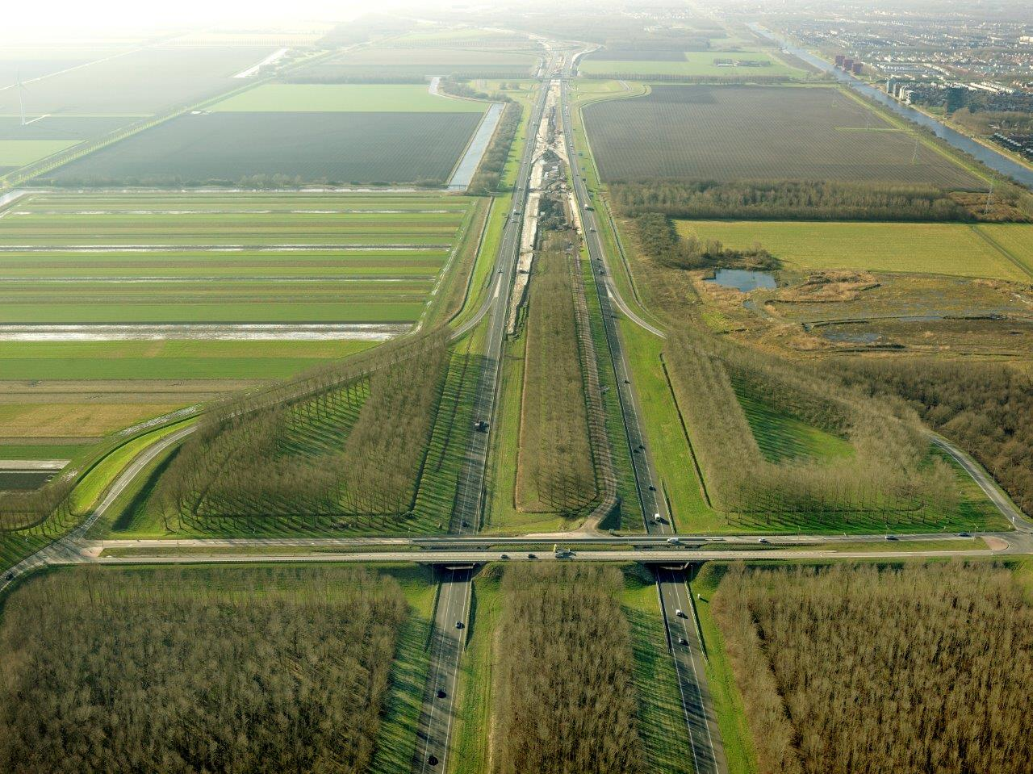
Inlichtingenbijeenkomst (aanmeldingsfase)
Uitbesteding Ingenieursdiensten
Project Adviesteam Techniek A6 Lelystad
17 november 2020

Slide 2
Onderwerpen
Korte introductie & kennismaking:
Onderwerpen in het kort:
  1. Het Project
  2. De Uitvraag
  3. De Procedure
Stellen van vragen

Slide 3
Korte introductie & kennismaking
  Roland de Groot – Technisch manager
  Ard Willems – Contractbegeleider
  Luuk Glasbeek - Financieel- en inkoopadviseur
  Mart-Jan Roos – Inkoopadviseur
  Naomi de Bruijn – Inkoopadviseur

Slide 4
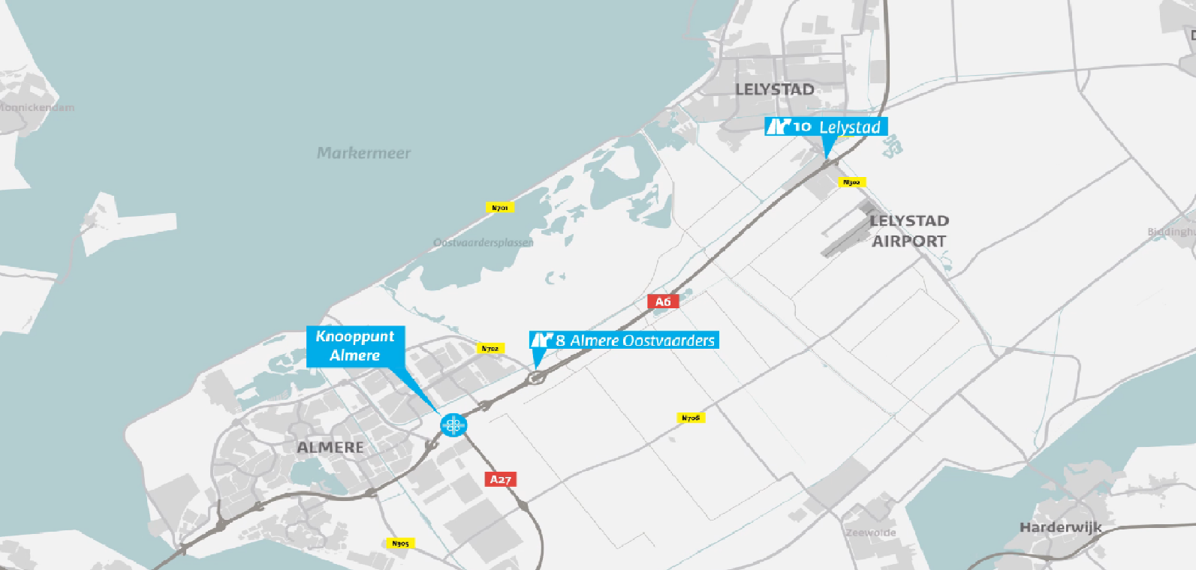
Het project
Verbreding A6 Almere Oostvaarders - Lelystad

Slide 5
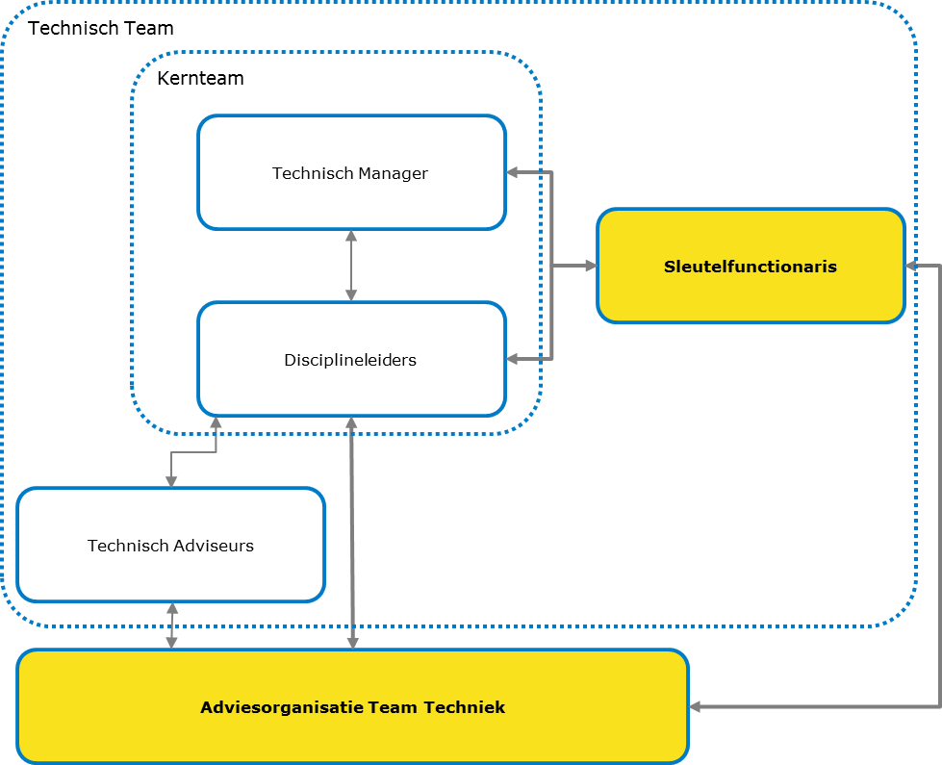
Team A6L
Het project A6L werkt met een
Integraal Projectmanagement (IPM):
Projectmanager (PM);
Omgevingsmanager (OM);
    Omgevingsmanager Planuitwerking
    Omgevingsmanager Realisatiefase
Technisch Manager (TM);
Contractmanager (CM);
Manager projectbeheersing (MPB).

Slide 6
Project inhoudelijk
Zuidelijke systeemgrens: ten zuiden van aansluiting 8 (Almere Buiten-Oost) bij kilometrering 60,25;
Noordelijk systeemgrens: plangrens kilometrering 76,20;
Hoofd- en parallelstructuur handhaven en aanpassen bij Almere (aansluiting 8), aansluitend op het project A6 Almere;
Aanpassing kunstwerken aansluiting 8;
Verbreding brug Lepelaarstocht en viaduct Knardijk;
Aanpassen van bestaande portalen aan de nieuwe situatie en vernieuwen bestaande signalering. Er worden zeer beperkt aanvullende DVM-portalen tussen Almere en Lelystad geplaatst;
Verlichting op het gehele tracé Almere – Lelystad;

Slide 7
Uitvraag A6L
Adviesorganisatie Team Techniek organiseren. De Adviesorganisatie Team Techniek levert deskundigheid en vervaardigt producten voor het project (verdeeld in werkpakketten).
De sleutelfunctionaris van de Opdrachtnemer is onderdeel van het Technisch Team en rapporteert aan de Technisch Manager van het project.

Slide 8
Uitvraag A6L
Werkpakket 1 Algemene ondersteuning / Projectmanagement | Aantal stuks contractperiode
Vaste scope | 2021 | 2022 | Totaal aantal producten
Werkpakket 1 | 0,67 | 1 | 1,67
De doorlooptijd van de vaste scope is 1 mei 2021 – 31 december 2022
*Voor meer informatie verwijst aanbesteder naar de productcatalogus vraagspecificatie bijlage C.
* De genoemde aantallen zijn indicatief, Inschrijver kan hier geen rechten aan ontleden.

Slide 9
Uitvraag A6L
Productencatalogus urenbasis | Aantal stuks contractperiode
Vaste scope | 2021 | 2022 |  | Totaal aantal producten
Product 1 – Technisch advies
Eenvoudige advisering | 15 | 15 |  | 30
Middel complexe advisering | 10 | 10 |  | 20
Complexe advisering | 6 | 7 |  | 13
Complexe advisering langdurig | 2 | 2 |  | 4
Product 2 – Adviesdocument review
Eenvoudige review | 5 | 10 |  | 15
Middel complexe review | 5 | 10 |  | 15
Complexe review | 5 | 5 |  | 10
Product 3 – Tekening
Categorie klein | 10 | 5 |  | 15
Categorie middel | 15 | 5 |  | 20
Categorie groot | 7 | 3 |  | 10
Product 4 – Update Dubocalc
 | 1 | 0 |  | 1
*Voor meer informatie verwijst aanbesteder naar de productcatalogus vraagspecificatie bijlage C.
* De genoemde aantallen zijn indicatief, Inschrijver kan hier geen rechten aan ontleden.
Notes:
Og/on
ZHP

Slide 10
Uitvraag A6L – optionele verlenging
Werkpakket 1 Algemene ondersteuning / Projectmanagement | Aantal stuks contractperiode
Vaste scope | 2023 | 2024 | 2025 | Totaal aantal producten
Werkpakket 1 | 1 | 1 | 1 | 3
*Voor meer informatie verwijst aanbesteder naar de productcatalogus vraagspecificatie bijlage C.
* De genoemde aantallen zijn indicatief, Inschrijver kan hier geen rechten aan ontleden.
Notes:
Og/on
ZHP

Slide 11
Uitvraag A6L – optionele verlenging
Productencatalogus urenbasis | Aantal stuks contractperiode
Vaste scope | 2023 | 2024 | 2025 | Totaal aantal producten
Product 1 – Technisch advies
Eenvoudige advisering | 25 | 25 | 5 | 55
Middel complexe advisering | 20 | 15 | 5 | 40
Complexe advisering | 8 | 7 | 2 | 17
Complexe advisering langdurig | 4 | 2 | 0 | 6
Product 2 – Adviesdocument review
Eenvoudige review | 20 | 10 | 15 | 45
Middel complexe review | 10 | 10 | 10 | 30
Complexe review | 5 | 2 | 3 | 10
Product 5 – Waarneming
Waarneming | 15 | 40 | 20 | 75
*Voor meer informatie verwijst aanbesteder naar de productcatalogus vraagspecificatie bijlage C.
* De genoemde aantallen zijn indicatief, Inschrijver kan hier geen rechten aan ontleden.
Notes:
Og/on
ZHP

Slide 12
3. De procedure
Activiteit | Datum
Aanmeldingsfase
Aankondiging | 11-11-2020
Inlichtingenbijeenkomst | 17-11-2020
Deadline verzoeken nadere inlichtingen | 24-11-2020
Publicatie Nota van Inlichtingen Aanmeldingsfase | 01-12-2020
Deadline ontvangsten verzoek tot deelneming | 14-12-2020
Selectiefase
Opening digitale kluis TenderNed | 15-12-2020
Kerst(bouw)vak van 19-12-2020 t/m 03-01-2021
Verzenden mededeling van selectiebeslissing | 04-01-2021
Deadline indienen bezwaar op selectiebeslissing | 12-01-2021
Inschrijvingsfase
Inlichtingenbijeenkomst | 21-01-2021
Deadline verzoeken nadere inlichtingen | 29-01-2021
Publicatie Nota van Inlichtingen Inschrijvingingsfase | 05-02-2021
Deadline ontvangst inschrijvingen | 08-03-2021
Beoordelingsfase
Opening digitale kluis TenderNed | 09-03-2021
Verzenden gunningsbeslissing | 26-03-2021
Uiterste datum rechtsbeschermingstermijn | 06-04-2021
Verzenden opdracht | 16-04-2021
  Uitvoerig beschreven in de Aanbestedingsleidraad
  Specifiek:
    Europese aanbesteding voor het verlenen van een opdracht volgens de Europese niet-openbare procedure overeenkomstig het Aanbestedingsreglement Werken 2016 (ARW 2016)
    Dienstverleningsovereenkomst met als voorwaarden ARVODI 2018
    Uitsluitingsgronden, geschiktheidseisen en selectiecriteria
    Scheiding van belang: partijen dienen een keuze te maken voor werken aan Opdrachtnemerszijde van het hoofdcontract voor de realisatiefase of aan opdrachtgeverszijde.

Slide 13
Tot slot
Vragen?

